Slide 1

SANDIK KURULU ÜYESİ ve MÜŞAHİT EĞİTİM SUNUMU
HALKLARIN DEMOKRATİK PARTİSİ BMSK KOMİSYONU

Slide 2
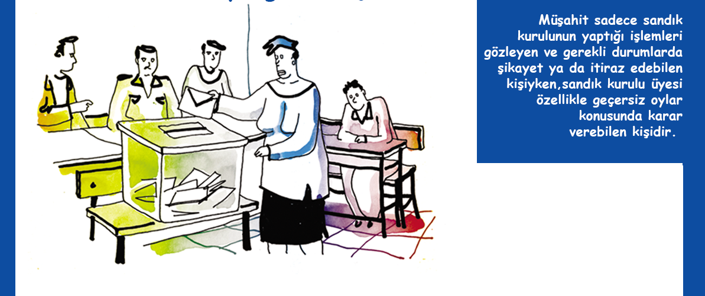
Sandık kurulu üyesi ile müşahit arasındaki fark nedir?

Slide 3
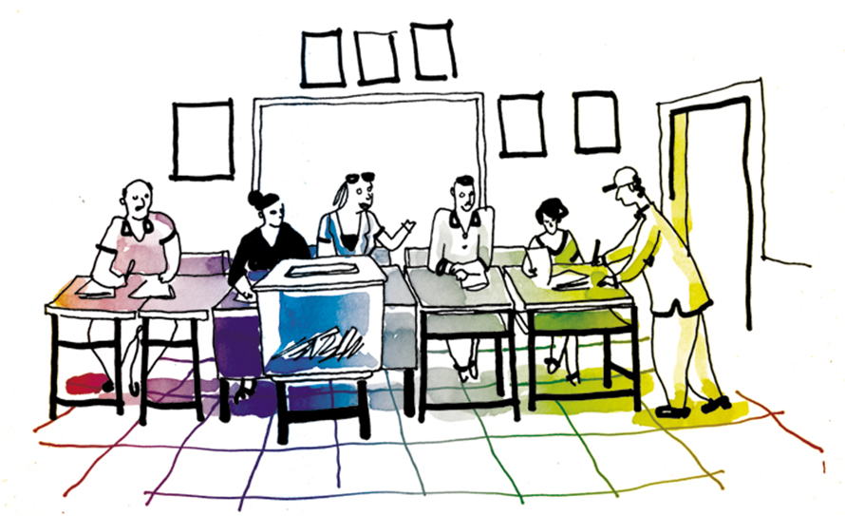
Sandık kurulları oy verme işlemleri başlamadan bir saat önce toplanır.

Slide 4
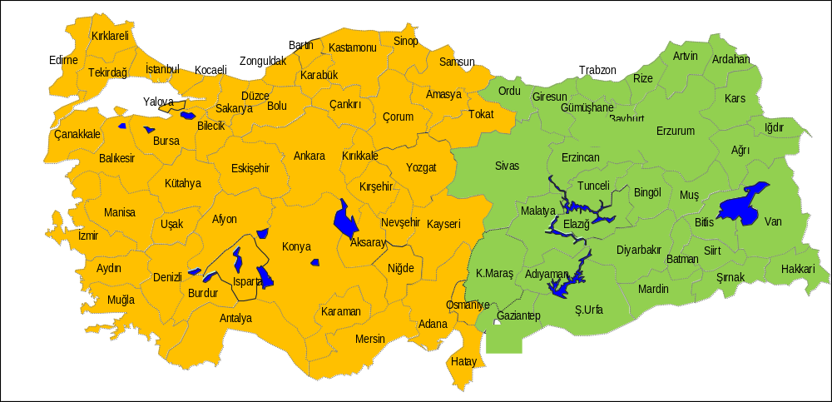
Oy verme işlemi hangi ilde ne zaman başlar?
Sarı illerde saat 08:00’da, Yeşil illerde 07:00’da başlayacaktır.

Slide 5
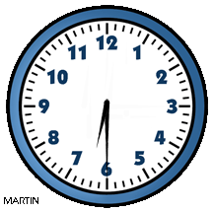

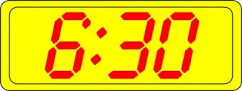
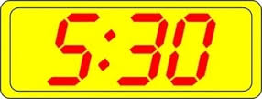
Sandık kurulu üyelerimiz ve müşahitlerimiz saat kaçta görevlerinin başında olmalıdır?
Oy verme işlemlerinin saat 08:00’da başlayacağı illerde
Oy verme işlemlerinin saat 07:00’da başlayacağı illerde

Slide 6

Sandık kurulu üyelerimiz görevlerine geç kalırsa ne olur?
Sandık kurulu üyelik haklarını kaybederler.

Slide 7

Sandık kurulu üye sayısı 3’ten az olursa müşahitlerimiz ne yapmalı?
‘Ben sandık kurulu üyesi olmak istiyorum.’ demelidirler.

Slide 8
Oy verme işlemlerine geçmeden önce sandık kurullarının yapacağı işler nelerdir?
Ant içer.
Kapalı Oy Verme Yerini Düzenler.
Sandığı yerleştirir.
Torbayı açarak seçim belge ve gereçlerini hazırlar

Slide 9
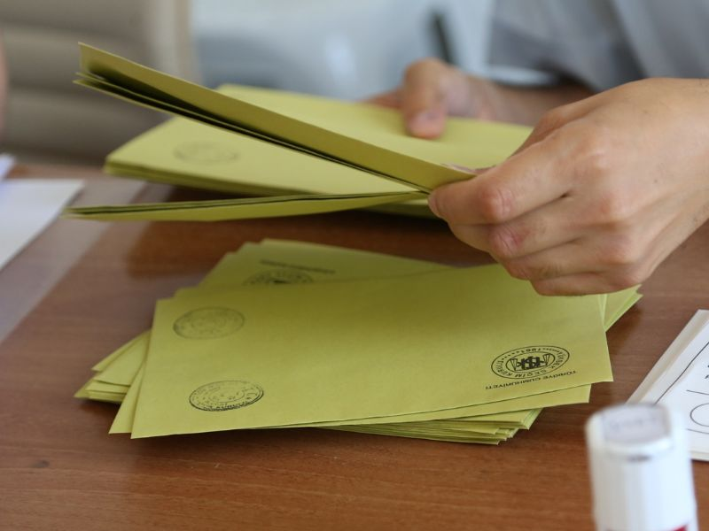
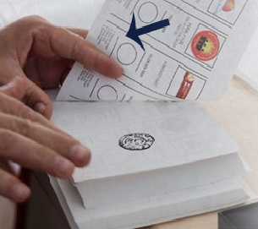
Oy verme işlemlerine geçmeden önce özellikle nelere dikkat edilmeli?
Zarflar sayılır, sayı tutanağa yazılır ve her zarf mühürlenir.
Oy pusulaları sayılır, toplam oy pusulası sayısı tutanağa yazılır ve her oy pusulasının arkası mühürlenir.

Slide 10
Sandık Çevresi Nedir?
Pratikte sınıftır.
Sandık Alanı Nedir?
Pratikte okul ve okul bahçesidir.
Sandık Alanında
Kimler Bulunabilir?
1. Bina sorumluları,
Sandık Çevresinde Kimler Bulunabilir?
1. Sandık Kurulu Başkanı
2. Sandık Kurulu Üyeleri
3. Seçmenler
4. Müşahitler
5. İtiraza yetkili kişiler
6. Çağrı üzerine gelebilecek kolluk
2. Kolluk güçleri,
3. Sandık çevresinde bulunabilecekler.
Görevli kolluk güçleri dışında özel güvenlik, zabıta, korucu gibi resmi üniforma ve silah taşıyanlar sandık alanına giremez.
Hiç kimse, başkalarının görebileceği şekilde bir siyasi parti veya adaya ait rozet, amblem veya benzeri işaretler veya propaganda amaçlı yayınlar taşıyamaz; yazılı, sözlü veya görüntülü propaganda yapamaz. Sandık başında seçmene, vereceği oy hakkında hiçbir kimse müdahale, telkin veya tavsiyede bulunamaz.

Slide 11
Kimlik tespiti nasıl yapılır?
Nüfus Cüzdanı
Sürücü Belgesi
Evlilik Cüzdanı,
Pasaport
Soğuk Damgalı Resmi Kimlik
Bu kimlik belgelerinden biri ile oy kullanacak seçmenin ‘seçmen bilgi belgesi’ nin yanında olması zorunlu değildir.

Slide 12
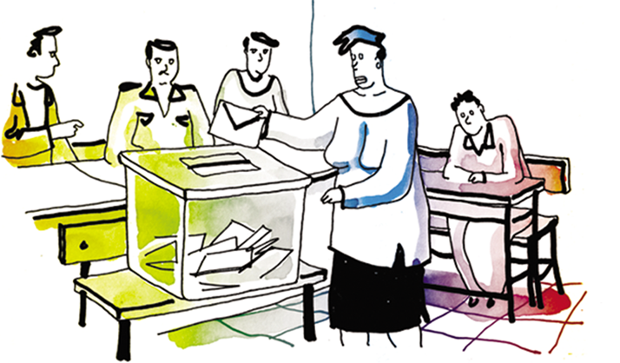
Oy kullanacak seçmen hangi konularda bilgilendirilebilir?
Birleşik oy pusulasında tercih ettiği kısmın dışına taşırmamak suretiyle “TERCİH” mührünü basması, başka hiç bir yere imza, işaret koymaması, birleşik oy pusulasını düzgün bir şekilde katlayıp zarfa koyup yapıştırması, (sandık kurulu seçmene oyunun rengini, “EVET mi “HAYIR” mı vereceğini sormaz ya da sadece birini işaret edemez)
Zarfın içine birleşik oy pusulasından başka bir şey koymaması, aksi halde kullandığı oyun geçersiz sayılacağı,
Seçmene birleşik oy pusulası verildikten sonra hata yapması durumunda veya başka bir nedenle yeni bir birleşik oy pusulasının verilemeyeceği.

Slide 13
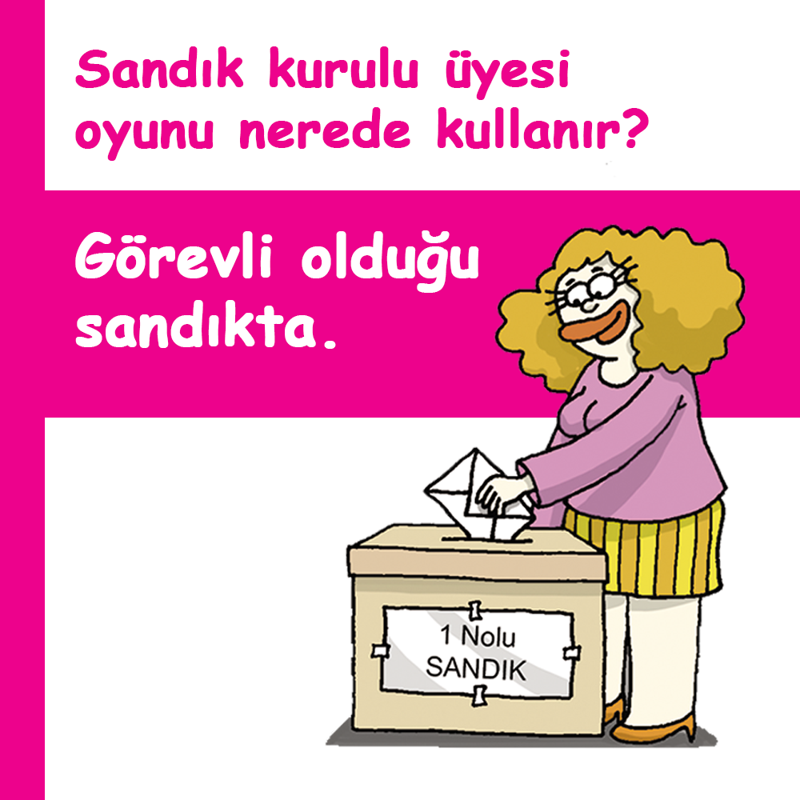

Sandık kurulu üyeleri ile kolluk güçleri oylarını nasıl kullanır?
Örnek 142 Belgesi ile oylarını kullanırlar.
Bu belge mutlaka alınmalı ve kullanılan oy tutanağa geçirilmelidir.

Slide 14
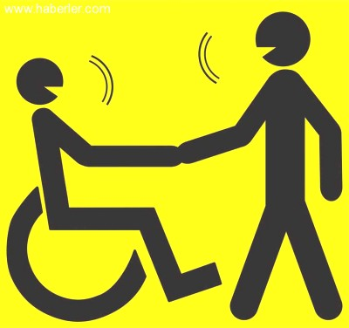
Engelliler nasıl oy kullanır?
Bir akrabasının ya da seçmenin yardımı ile oylarını kullanırlar.
Sandık başkanı asla engellilere yardım için kapalı oy verme yerine giremez !

Slide 15

Okuma yazma ve Türkçe bilmeyen seçmenler nasıl oy kullanır?
Sandık başkanı, sandık kurulunun ve müşahitlerin önünde sadece oy pusulası üzerinde nasıl oy verileceğini açıklar. Bunu yaparken sadece EVET’e ya da sadece HAYIR’a işaret edemez.
Sandık başkanı dahil hiçbir seçmen okuma-yazma bilmeyenlere yardım etmek için kapalı oy verme yerine giremez.

Slide 16
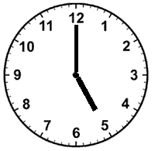
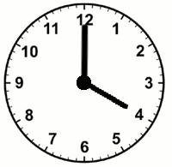


Oy verme işlemi saat kaçta biter sayım döküm saat kaçta başlar?
Oy verme işleminin saat 08:00’da başlayacağı illerde
Oy verme işleminin saat 07:00’da başlayacağı illerde

Slide 17
Önemli uyarı !!!
Sayım ve döküm açık olarak yapılır. Sayım dökümün sağlıklı bir şekilde yapılmasına engel olmadığı sürece hiçbir müşahit ve seçmen kesinlikle sınıftan çıkartılamaz, sınıfın kapısı kapatılamaz.

Slide 18
Hangi zarflar geçersizdir?
Üzerine belirli bir amaçla işaret konulmuş
Seçim kurulunca verilmiş biçim ve renkte olmayan
Seçim kurulu ve sandık kurulu mührü taşımayan
Tamamı yırtık
Ancak özel bir işaret koymak amacıyla değil de yanlışlıkla lekelenmiş, çizilmiş, bir tarafı yırtılmış zarflar, GEÇERLİDİR.

Slide 19


Zarf sayısı oy kullanan seçmen sayısı ile aynı değilse ne olur?
Eşit ya da eksik ise başka bir işlem yapılmaz.
Zarf sayısı oy kullanan seçmen sayısından fazla ise:
  Öncelikle geçersiz zarf sayısı düşülerek eşitlik sağlanmaya çalışılır.
  Eşitlik yine de sağlanmıyorsa eşitliği sağlayacak sayıda zarf gelişi güzel çekilerek yakılır.

Slide 20
Hangi oy pusulaları geçersizdir?
Sandık kurulu tarafından verilmeyen,
Arkasında sandık kurulu mührü bulunmayan,
TERCİH mührü basılmamış,
Birden fazla alana TERCİH mührü basılmış,
İmzalanmış ya da özellikle işaret koyulmuş,
Birbirinden tamamen kopmuş,
Zarfın içinden herhangi bir madde çıkan,
Sandık kurulu üyeleri ve müşahitler oy sayım döküm işlerinin heyecanı ile sadece oy pusulalarında tercih mühürlerine dikkat etmektedir.
Dikkat edilmesi gereken diğer önemli konu ise oy pusulasının geçerli olup olmadığıdır.
Sandık kurulu üyelerimiz ve müşahitlerimiz dışarıdan gelecek sahte oy pusulalarını tespit etmek için sayım sırasında da oy pusulalarının arkasını mutlaka kontrol etmeli. O sandık kurulunun mührünü taşımayan oy pusulaları geçersiz sayılmalıdır.

Slide 21
Ancak……
Zarfların açılması ya da oyların sayımı sırasında yırtılmışsa,
Tek bir alana birden fazla TERCİH basılmışsa,
Oy pusulası katlanırken TERCİH mührü veya sandık kurulu mührü bir yere tersten geçmişse, iz ve leke yapmışsa,
OY PUSULASI KESİNLİKLE GEÇERLİDİR.

Slide 22
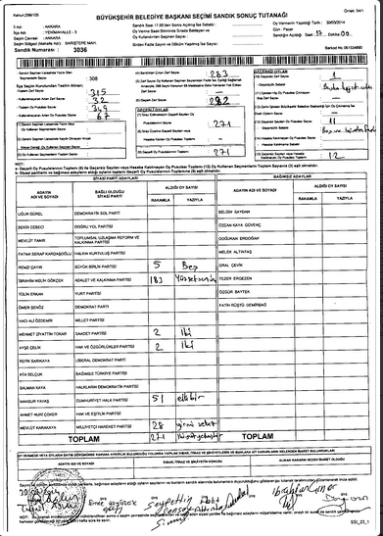
Oy sayım-döküm işlemleri bittikten sonra ne yapılır?
Sandık sonuç tutanağı düzenlenir.
Sandık kurulunun siyasi partili üyeleri ile müşahitlere ISLAK İMZALI MÜHÜRLÜ bir örneği verilir.

Slide 23
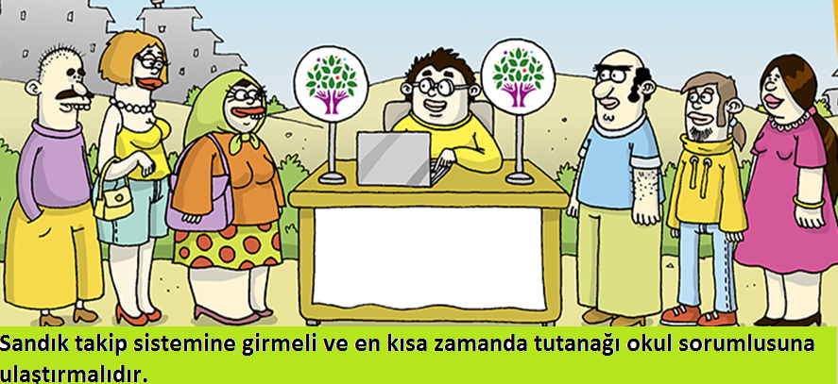
Sandık Kurulu Üyelerimiz Sandık Sonuç Tutanaklarını Ne Yapmalı?

Slide 24
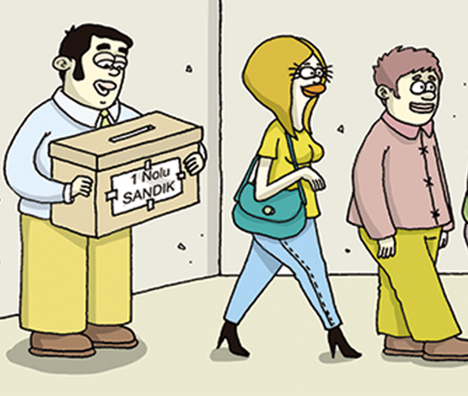

Sayıma ilişkin torbanın ilçe seçim kuruluna tesliminde nelere dikkat edilmeli?
Sandık kurulu başkanı ve kurayla seçilecek en az iki üye tarafından
Hiçbir yere uğranmaksızın en kısa zamanda, sandık kurulunun bağlı olduğu ilçe seçim kuruluna teslim edilir.

Slide 25

Şikayet Nedir? İtiraz Nedir?
Seçim kurullarına yapılan başvuruya İTİRAZ denir.
Sandık kurullarına yapılan başvuruya ŞİKAYET denir.

Slide 26
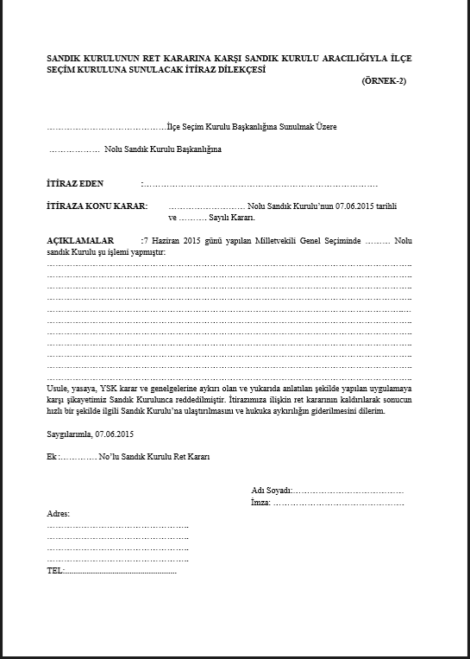

Örnek Dilekçeler
Şikayet dilekçesi örneği
İtiraz dilekçesi örneği

Slide 27

UYARI
Şikayet için son süre sayım tamamlanıp sandık torbası mühürlenene kadardır.
İtiraz için son süre 18 Nisan Salı Saat 15:00

Slide 28
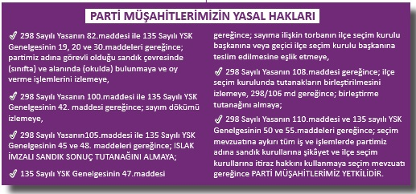
Önemli Hatırlatma…

Slide 29


